Slide 1


Module 2 :
Lignes directrices en matière de biosécurité
Global Laboratory Initiative – Programme de formation sur Xpert MTB/RIF

Slide 2
Table de matières du module
Transmission des bacilles de la tuberculose
Évaluation des risques et les niveaux de précautions
Les pratiques de sécurité dans le laboratoire de la microscopie et d’ Xpert MTB/RIF
Élimination hygiénique des déchets infectieux

Slide 3
Objectifs d'apprentissage
À la fin de ce module, vous serez en mesure de :
Décrire les risques pendant l'utilisation des tests Xpert MTB/RIF
Expliquer les précautions requises pour une utilisation en toute sécurité du test Xpert MTB/RIF

Slide 4
Importance de la sécurité en laboratoire
Le respect des procédures en biosécurité de laboratoire empêche l'infection du personnel par la tuberculose et la libération des micro-organismes dans l'air
  L'équipement spécialisé soutient les bonnes pratiques de laboratoires, mais il NE le remplace PAS
  Utilisez toujours des gants et des blouses de laboratoire pendant la manipulation des échantillons des patients

Slide 5
Transmission des bacilles de tuberculose en laboratoire
Le risque principal de transmission de la tuberculose en laboratoire est associé à la génération d'aérosols que le personnel de laboratoire pourrait inhaler
Le risque d'aérosolisation est associé aux suivants :
  Type de procédure
  Fréquence des tests et charge de travail du laboratoire
  Consistance du matériel et sa prédisposition à passer à l'état d'aérosol (p. ex. visqueux versus liquide, liquide versus solide sec)
  La charge de bacilles des matériels.

Slide 6
Risque relatif d'exposition à la tuberculose infectieuse
Risque élevé
Risque faible
Médecins et personnel infirmier du service tuberculose
Professionnels de la santé aidant à collecter les échantillons
Techniciens de laboratoire traitant les échantillons pour la microscopie des frottis ou les tests Xpert MTB/RIF

Slide 7
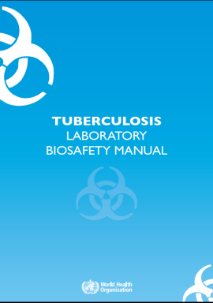
Nouvelles approches à la biosécurité basées sur l'évaluation des risques
L'OMS a adopté une approche qui évalue les risques associés à diverses procédures techniques effectuées dans différents types de laboratoires en matière de tuberculose
  Les catégories de risques et les niveaux de confinement (BSL) ne sont plus utilisés.
  Le manuel de l'OMS sur la biosécurité pour les laboratoires en matière de tuberculose décrit les exigences MINIMALES et les pratiques à adopter après l'évaluation des risques :
  http://www.who.int/tb/laboratory/resource)

Slide 8
Qu'est-ce que l'évaluation des risques ?
L'évaluation des risques est un examen minutieux de ce qui pourrait entraîner des dommages aux personnes.
Une évaluation des risques prendra en considération les suivants :
  La charge bactérienne des matériels et la viabilité des bacilles de tuberculose
  La voie de transmission de la tuberculose
  Si le matériel manipulé et les manipulations requises pour chaque procédure pourraient générer des aérosols infectieux
  Le nombre de manœuvres de chaque technique qui pourrait générer des aérosols
  La charge de travail du laboratoire et des membres individuels du personnel
  Le lieu où se trouve le laboratoire
  L'épidémiologie de la maladie et la population de patients
  Le niveau d'expérience et de compétences du personnel de laboratoire
  La santé du personnel travaillant dans le laboratoire (particulièrement des employés séropositifs)

Slide 9
Etapes d'une évaluation des risques
Identification des potentiels dangers
Identification des potentielles victimes et de la manière dont elles pourraient être affectées
Évaluation des risques et prise des précautions
  Déterminez caractère approprié de la structure physique du laboratoire
  Évalue la compétence du personnel à respecter les pratiques de sécurité
  Évaluez l'intégrité de l'équipement de sécurité
Enregistrez vos résultats et apporter toutes les modifications requises
Révisez l'évaluation et mettez-la à jour si nécessaire
Un outil d'évaluation des risques est disponible sur http://www.gliquality.org/

Slide 10
Niveaux de précaution des risques Risque faible
Niveau de risque d'un laboratoire tuberculeuse | Activités de laboratoire | Évaluation des risques
Risque faible | Préparation des échantillons pour la microscopie des frottis ou les tests Xpert MTB/RIF | Procédures à faible risque de génération d'aérosols infectieux des échantillons ; concentration des particules infectieuses est faible

Slide 11
Niveaux de précaution des risques Risque modéré
Niveau de risque d'un laboratoire tuberculeuse | Activités de laboratoire | Évaluation des risques
Risque modéré | Le traitement et la concentration des échantillons pour les tests Xpert MTB/RIF ou l'inoculation dans les milieux de culture principaux ; division des échantillons ; DST direct (p. ex. LiPA sur de des expectorations traitées) | Procédures à risque modéré de génération d'aérosols infectieux ; concentration des particules infectieuses est faible à modérée

Slide 12
Niveaux de précaution des risques Risque élevé
Niveau de risque d'un laboratoire tuberculeuse | Activités de laboratoire | Évaluation des risques
Risque élevé (laboratoire de confinement de la tuberculose) | Manipulation de la culture pour identification ; DST ou LiPA sur les isolats bactériens | Procédures à risque élevé de génération d'aérosols infectieux ; concentration des particules infectieuses est élevée

Slide 13
Exigences de biosécurité pour Xpert MTB/RIF Aperçu
Le test Xpert MTB/RIF est une procédure à faible risque et requiert le même niveau de précautions que la microscopie directe des frottis d'expectoration AFB.
Travail dans un endroit bien ventilé.
Utilisation des gants et des blouses de laboratoire lors de la manipulation des échantillons des patients.
Dans les milieux à charge élevée de tuberculose MR, l'évaluation des risques établira les précautions de biosécurité additionnelles requises dans les laboratoires de Xpert MTB/RIF qui pourraient comprendre l'utilisation des masques respiratoires N95 ou des cabinets de biosécurité (BSC).

Slide 14
Préparation des échantillons pour le test Xpert MTB/RIF
Ajoutez le réactif dans l'échantillon dans un rapport de 2 : 1. Cela rend les bacilles M. tuberculosis inactifs de l'échantillon, réduisant considérablement le risque de biosécurité pour le technicien de laboratoire.
Le réactif est fourni dans des fioles de 4 ml. Le traitement des échantillons d’expectoration d'un volume supérieur à 4 ml requiert l'utilisation de plusieurs fioles de réactif, la division de l'échantillon en plus petits volumes ou la concentration de l'échantillon
En raison du risque de génération d'aérosols, la division des échantillons et la manipulation des échantillons concentrés seront effectués dans un BSC certifié

Slide 15
Classification des activités de laboratoire
Préparation et coloration des frottis : [Activité souillée]
Traitement des échantillons pour le test Xpert MTB/RIF et l'inoculation des cartouches :
[Activité souillée]
Examen au microscope des frottis colorés : [Activité propre]
Chargement des cartouche dans l'équipement GeneXpert :
[Activité propre]
Enregistrement et conservation des enregistrements : [Activité propre]

Slide 16
Normes en matière de sécurité : Circulation de l'air
Adaptez selon les lignes directrices du PNT de votre pays (PNT)
L'utilisation des tables : La table utilisées pour traiter les échantillons pour la microscopie directe des expectorations pour le test Xpert MTB/RIF doit être séparée des endroits de réception des échantillons et des locaux administratifs où les documents sont préparés et les téléphones se trouvent.
Ventilation : Lors de l'utilisation des techniques microbiologiques appropriées, le test direct des frottis et le traitement direct des échantillons pour le test Xpert MTB/RIF peuvent être effectués sur une table dans un endroit bien ventilé.

Slide 17
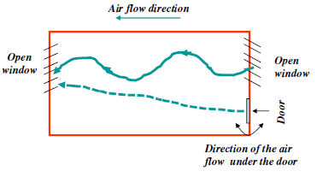
Normes en matière de sécurité : Une ventilation inadéquate
Adaptez selon les lignes directrices du PNT de votre pays
Pour les procédures à faible risque, une ventilation naturelle suffira, à condition que l'air à l'intérieur du laboratoire est dirigé loin des techniciens vers l'extérieur.
Lorsqu'il n'est pas possible de travailler avec les fenêtres ouvertes en raison du climat, il faut prendre en considération l'utilisation des systèmes de ventilation mécaniques (p.ex. un ventilateur d'extraction de l'air).
• Les postes de travail ventilés sont une solution en option pour la gestion des aérosols lors de la microscopie directe des expectorations ou les tests Xpert MTB/RIF dans des milieux qui ne permettent pas une ventilation naturelle ou mécanique (http://www.aphl.org/aphlprograms/global/Documents/GH_2011July_VentilatedWorkstationGuidance.pdf).
•Le BSC n'est pas essentiel pour les tests Xpert MTB/RIF sur des échantillons directs (c'est-à-dire les échantillons qui ne requièrent pas la division ou la concentration).

Slide 18
Normes en matière de sécurité : Une ventilation inadéquate
Adaptez selon les lignes directrices du PNT de votre pays
Une ventilation appropriée pour les laboratoires de tuberculose est décrite d'habitude comme un courant d'air directionnel à 6–12 changements d'air par heure (CAH).
Le courant d'air directionnel concerne l'air circulant des endroits propres vers les endroits à risque de génération d'aérosols et ensuite vers l'extérieur.

Slide 19
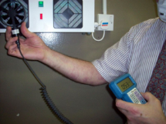
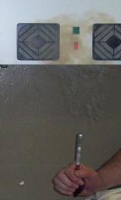
Normes en matière de sécurité : Une ventilation inadéquate
Adaptez selon les lignes directrices du PNT de votre pays
Méthodes d'établissement si la ventilation est appropriée
MESURE DE LA VITESSE DE L'AIR
- Anémomètre
      Instrument de précision
      Évaluations et vérifications
      - Vanéomètre
      Simple et accessible
      Mesure la vitesse et le sens de l'air
      Peut être utilisée de façon routinière
DÉTERMINATION DU SENS DE L'AIR
- Tubes à fumée
Offert par P. Jensen - CDC

Slide 20
Équipement de protection individuelle (ÉPI)
Adaptez selon les lignes directrices du PNT de votre pays
Gants : essentiels (sans poudres et jetables).
Blouses de laboratoire : essentielles.
Masques respiratoires : pas normalement requis mais
  Peuvent être requis selon l'évaluation des risques
  Doivent être toujours inclus dans le kit de nettoyage des déversements
  Masques respiratoires recommandés : N95 (NIOSH N95) et FFP2 (EN 149 : 2001).

Slide 21
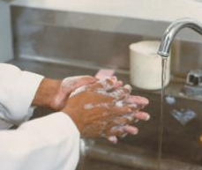
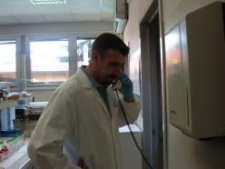
ÉPI : Gants
Adaptez selon les lignes directrices du PNT votre pays
Les gants sont requis pendant le traitement des échantillons pour les tests Xpert MTB/RIF.
Utilisez des gants jetables sans poudre.
Le port des gants pourrait donner aux techniciens un faux sentiment de sécurité :
  Le lavage régulier et rigoureux des mains est essentiel.
Pour éviter la contamination, retirez les gants avant d'utiliser l'ordinateur ou le téléphone.
NE PAS réutiliser les gants.
NE PAS utiliser des gants en dehors du laboratoire.

Slide 22
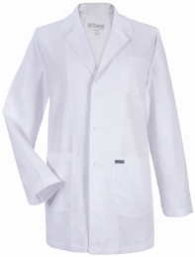
ÉPI : Blouses de laboratoire
Adaptez selon les lignes directrices du PNT de votre pays
Les blouses de laboratoire sont essentielles :
  Laissez les blouses au lieu de travail
  (ne les utilisez pas chez vous)
  Fermez la blouse pendant le travail
  Utilisez une taille et un type appropriés
  NE PAS les utiliser en dehors du laboratoire
  Lavez-les au moins une fois par semaine et après toute contamination (ne les utilisez pas à la maison) ; désinfectez-les avant le lavage

Slide 23
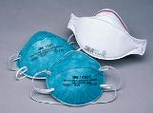
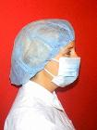
ÉPI : Masques respiratoires
Adapt according to the NTP’s guidelines in your country
Les masques respiratoires N95 et FFP2 filtrent efficacement > 94-95 % des particules du diamètre de ≥ 0,3-0,4 µm
Les masques respiratoires doivent être bien ajustés! (Ajustez les masques respiratoires)
Les masques chirurgicaux ne protègent pas contre l'inhalation des aérosols infectieux.
Les masques respiratoires protègent contre l'inhalation des noyaux de gouttelettes (notamment contre l'inhalation).
Les masques chirurgicaux empêchent la propagation des micro-organismes de l'utilisateur (ils protègent les autres contre l'exhalation).

Slide 24
Désinfectants
Un désinfectant est une substance chimique ou un mélange de produits chimiques qui tuent les micro-organismes.
Les désinfectants sont appliqués sur les surfaces ou les objets inanimés.
Les désinfectants peuvent être utilisés avant l'autoclavage pour la prédécontamination.
REMARQUE : En raison de la structure de la paroi cellulaire des bacilles de tuberculose, ils sont résistants à la plupart des désinfectants standard, p. ex. les composés dammonium quaternaire sont inefficaces.

Slide 25
Désinfectants
Adaptez selon les lignes directrices du PNT de votre pays
Sélectionnez les désinfectants appropriés agissant contre les mycobactéries selon le matériel à désinfecter.
PHÉNOL 2-5 % en eau déionisée est extrêmement irritant. Faire attention pendant sa préparation. Il est recommandé d’utiliser des dérivés phénoliques :
  Décontaminez l'équipement, les surfaces et les matériels ou les liquides avant leur élimination (utilisez des gants)
  Préparez la solution chaque jour et laissez agir pour au moins 15 minutes pour assurer la décontamination.
CHLORE (hypochlorite de sodium soit l'eau de Javel à 0,72 % chlore actif) est irritant et corrosif pour les matériels en métal ou plastique :
  Désinfectant universel dans lequel vous pouvez tremper les matériels contaminés
  Laissez agir au moins 15 minutes pour assurer la décontamination
  Préparez le chaque jour et stockez le dans un endroit ventilé (gaz toxique). N'autoclavez pas.
ALCOOL 70 % ne laisse pas de résidus mais volatile et inflammable (conservez loin de toute flamme nue) :
  Utilisez comme désinfectant sur la peau (ensuite lavez avec de l'eau savonneuse) et les surfaces de travail (y compris en métal)
ACID PERACÉTIQUE ne laisse pas de résidus, mais stable pour seulement 48 heures après sa préparation :
  Action rapide contre les micro-organismes

Slide 26
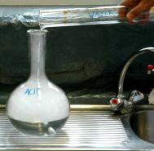
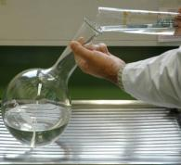


Désinfectants
N'AJOUTEZ JAMAIS DE L'EAU AUX ACIDES
AJOUTEZ TOUJOURS L'ACIDE DANS L'EAU
Les solutions diluées seront
préparées de façon quotidienne
Conservez les solutions en stock selon les conseil du fabricant.
Utilisez des solutions commerciales pour la pire des situations (vérifiez le caractère tuberculocide du produit).
Respectez les lignes directrices nationales en matière de sécurité chimique.
EAU
ACIDE
EAU
Engendre une chaleur excessive, la formation de mousse, des éclaboussements!
Versez lentement pour éviter l'accumulation de chaleur excessive.
Incendie dans le BSC :
Le bec Bunsen a allumé l'alcool à 70 % utilisé pour le nettoyage

Slide 27
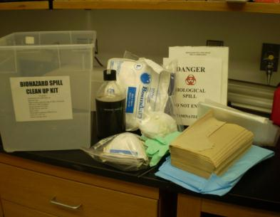
Kit de nettoyage des déversements
Tout laboratoire traitant des échantillons pour le diagnostic de la tuberculeuse doivent avoir un kit de nettoyage des déversements :
  Instructions (SOP) sur le nettoyage des déversements
  Un gros sac pour les matières infectieuses (autoclavable)
  Un tuberculocide désinfectant : l'hypochlorite (préparée
  fraîchement) ou des dérivés du phénol, stockés dans
  une bouteille opaque
  Blouses de laboratoires (jetables) et des lunettes ;
  Boîte de gants (diverses tailles)
  Masques respiratoires (N95 ou FFP2)
  Serviettes en papier, ouate ou lavettes absorbantes
  Savon et chloramines
  Pelle à poussière
  Récipient
  Pancarte « NE PAS ENTRER ».
Les articles usés ou expirés de ce kit seront vérifiés et remplacés selon le besoin.

Slide 28
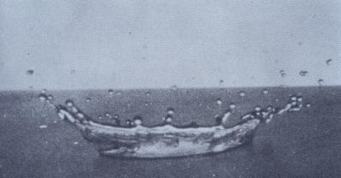
Procédures en cas de déversement
Tous les employés de laboratoire seront formés sur la procédure en cas de déversements.
Les mesures requises dépendent du lieu de déversement :
  En dehors d'un BSC
  Dans un BSC

Slide 29
Procédures de nettoyage des déversements
Déversement en dehors du BSC (événement majeur) (1 sur 2)
  Évacuez immédiatement, fermez le laboratoire et informez en le chef de laboratoire.
  Laissez marcher les systèmes de ventilation ou d'extraction, y compris dans le BSC.
  Ne pénétrez pas de nouveau dans le laboratoire pour au moins 1 heure (affichez les panneaux).
  Avant de pénétrer cette zone, mettez l'ÉPI (gants, blouse de laboratoire et masque respiratoire).
  Couvrez la surface de déversement avec des tissus ou du papier absorbant et appliquez le désinfectant de façon concentrique, de l'extérieur vers le centre.
  Laissez agir (30 à 60 minutes) avant de jeter les matériels.

Slide 30
Procédures de nettoyage des déversements
Déversement en dehors du BSC (événement majeur) (2 sur 2)
  Recueillez et placez les récipients et les matériels de nettoyage dans le sac se trouvant dans le kit et ficelez le sac ; fermez le sac et placez-le dans un récipient pour l'autoclavage (utilisez un récipient approprié pour les objets pointus).
  Changez de gants en cas de contamination et jetez-les avec les déchets infectieux.
  Nettoyez et désinfectez la surface concernée.
  Le personnel exposé au déversement devront consulter un médecin et les détails seront enregistrés dans le journal dédié.

Slide 31
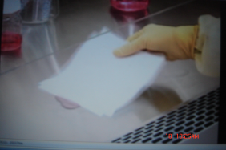
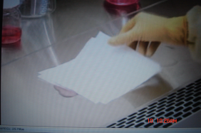
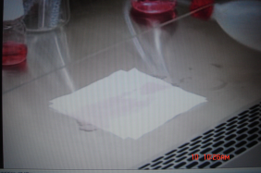
Procédures de nettoyage des déversements
Déversement dans le BSC (événement majeur) (1 sur 2).
  Couvrez la surface de déversement avec des tissus ou du papier absorbant et appliquez une quantité suffisante de désinfectant de façon concentrique, de l'extérieur vers le centre :
    Tout équipement ou matériel avoir reçu des projections seront nettoyés (y compris la surface intérieure et les parois du BSC ou des godets)
    N'utilisez pas de l'eau de Javel pour désinfecter les matériels métalliques (elle est corrosive).
  Laissez agir (30 à 60 minutes) avant de jeter les matériels.

Slide 32
Procédures de nettoyage des déversements
Déversement dans le BSC (événement majeur) (2 sur 2)
  Dans le BSC, placez tous les récipients et les matériels de nettoyage dans le sac fourni dans le kit ; fermez le sac et placez-le dans un récipient à être autoclavé.
  Changez de gants en cas de contamination et jetez-les avec les déchets infectieux.
  Le personnel exposé au déversement devront consulter un médecin et les détails seront enregistrés dans le journal dédié.

Slide 33
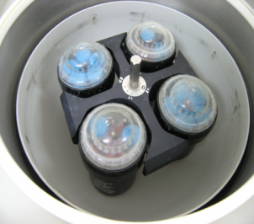
Procédures de nettoyage des déversements
Bris des tubes dans les godets scellés
  Utilisez toujours des godets de centrifugeuse.
  Chargez et déchargez-les dans un BSC.

Slide 34
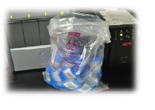
Élimination des déchets
Adaptez selon les lignes directrices du PNT de votre pays
À la fin de chaque journée, les matériels contaminés scellés (récipients d’expectoration utilisés, pipettes de transfert et cartouches usées) seront fermés dans un sac et autoclavés, incinérés ou enterrés aussitôt que possible.
  Mise en garde : l'incinération des matériels plastiques peut libérer des toxines nocifs.
Décontaminez les pipettes de transfert en utilisant le désinfectant approprié avant leur élimination.
Tous les matériels utilisés seront traités pour la décontamination!
Si les lignes directrices du programme national de lutte contre la tuberculose ne décrivent pas la façon d'élimination des déchets infectieux en toute sécurité, les conseils d'ordre général que vous pouvez modifier sur ce diapositive sont disponibles à la page 31 :
http://www.finddiagnostics.org/export/sites/default/resource-centre/reports_brochures/docs/malaria_rdt_transport_healthclinics_may09.pdf

Slide 35
Sommaire
Le test Xpert MTB/RIF est une procédure à faible risque et requiert le même niveau de précautions que la microscopie directe des frottis d'expectoration AFB
Le risque principal de transmission de la tuberculose en laboratoire est associé à la génération d'aérosols que le personnel de laboratoire pourrait inhaler
Le risque d'aérosolisation est associé au type de la procédure, la fréquence des tests effectués, la charge de travail, la consistance du matériel (visqueux liquides versus solides secs) et de la charge de bacilles des matériels.
Le BSC sera requis lors du déversement et de la manipulation des échantillons concentrés.
Les désinfectants seront choisis selon leur activité tuberculocide et le matériel à être désinfecté.
Veillez à ce que le laboratoire soit préparé aux situations d'urgences et des procédures opérationnelles standards pour la gestion des accidents tels que les déversements soient en place.

Slide 36
Évaluation
Quelles sont les sources d'aérosols infectieux dans un laboratoire en matière de tuberculose ?
Quelles sont les précautions à prendre pendant la manipulation des échantillons pour les tests XPERT MTB/RIF (directs et indirects) ?
Quelles sont les précautions de sécurité additionnelles qui sont requises pour effectuer les tests Xpert MTB/RIF par rapport à la microscopie des frottis ?
Quels sont les éléments essentiels et l'équipement requis pour le traitement des échantillons en toute sécurité ?
Quelles sont les désinfectants les plus efficaces dans un laboratoire en matière de tuberculose ?
Quelle est la procédure à suivre pour gérer les accidents ?
Qu'est-ce que contient un kit de nettoyage des déversements ?
Quels sont les étapes à suivre éliminer les déchets à risques infectieux en toute sécurité ?

Slide 37







Remerciements
Le module de formation Xpert MTB/RIF a été développé par un consortium de partenaires de GLI, y compris FIND, KNCV, US CDC, USAID, TB CARE I et l’OMS, avec un financement de l’USAID.
Les modules sont basés sur du materiels développés à l’origine par FIND, KNCV et Cepheid.
La traduction de ces documents a été rendue possible par la Fondation pour de nouveaux diagnostics innovants (FIND), avec le soutien financier du Plan d'urgence du Président pour la lutte contre le sida (PEPFAR) à travers CDC aux termes d’accord de coopération numéro U2GPS002746.

